Slide 1
المواد العضوية
علم النفس الحيوي 2 (نفس 368)
د.سمية النجاشي

Slide 2
البروتينات Proteins
علم النفس الحيوي 2 (نفس 368)
د.سمية النجاشي

Slide 3
أهداف المحاضرة
التعريف بالبروتينات
التعريف بالأحماض الأمينية
التعريف بتصنيفات البروتين

Slide 4
تعريف البروتينات
كلمة بروتين مأخوذة من كلمة Protos وهي كلمة يونانية تعنى الأول .
وحدة بناء البروتين هي الأحماض الأمينية ameno acids

Slide 5
تعريف البروتين
تعريف البروتينات :
إنها مركبات عضوية حيوية معقدة Polymers، وتحتوي على:
نسبة من النيتروجين N (15-18%(
الهيدروجين H (6-8%)
عناصر الكربون، C(50-55%)
الأكسجين O (20-23%)،
*وقد تحتوي على الكبريت S (صفر-4%)،
*وقد تحتوي على الفوسفور P (صفر - 1.5%)،

Slide 6
الأحماض الأمينية
الأحماض الأمينية Amino acids
الأحماض الأمينية عبارة عن :
جزيئات حيوية صغيرة تتكون من ذرة كربون يحيط بها :
مجموعة ألفا الأمينية NH3
ذرة هيدروجين H
كاربوكسل COOH
مجموعة R ، وتمثل (R) السلسلة الجانبية للحمض الأمينى ،التي تحدد خصائص الحمض الأميني .

Slide 7
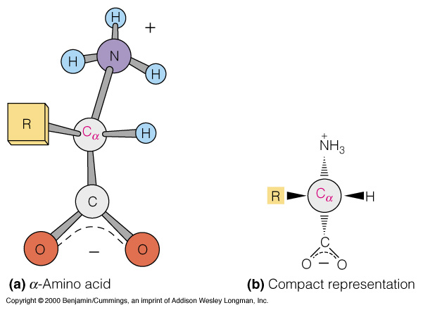
Stereochemistry of α-amino acids

Slide 8
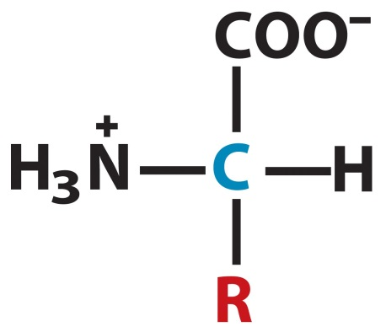
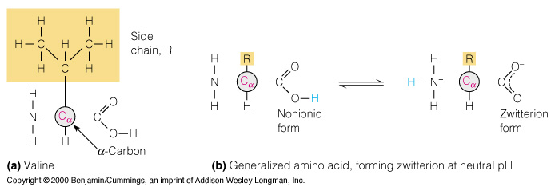
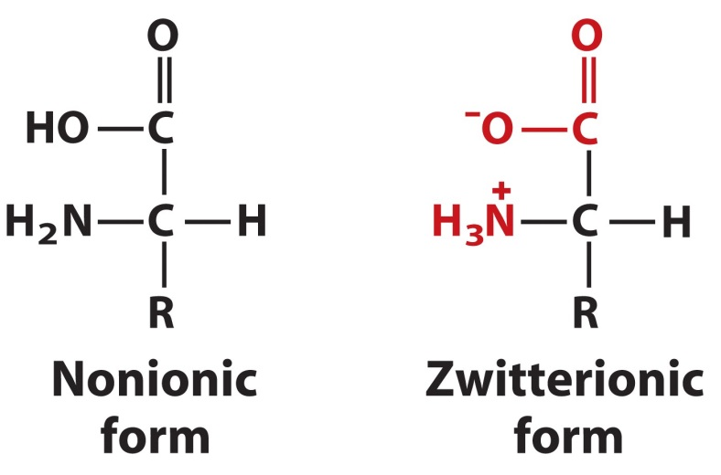
Structure of α-amino acids

Slide 9
مجموعة
R
R
رابطة بيبتيدية
NH3
الهيدروجين
كربون
كاربوكسل
C
…….
مجموعة أمينية
COO

Slide 10
املئي الفراغات في الرسم التالي
2-...
8-...
5-..............
6-...
الهيدروجين
1-...
4-...
7-...
9-...
3-...
COO

Slide 11
تعبئة الفراغات
1-كربون
2-3-مجموعة أمينية – مجموعة R
4-كاربوكسل
5-رابطة بيبتيدية
6-مجموعة أمينية NH3
7-كربون
8-9-هيدروجين – مجموعة R

Slide 12
الأحماض الأمينية
**يوجد في الطبيعة : 100 حمض أميني
**يوجد في تركيب جسم الإنسان : 20 حمض أميني .
أمثلة لأحماض أمينية منتشرة في الطبيعة بتركيبات مختلفة :
الكولاجينات
الكازين

Slide 13
الأحماض الأمينية
تنقسم الأحماض الأمينية المكونة للبروتين في الجسم إلى :
أحماض أمينية لا يستطيع الجسم بنائها ولا يستطيع البقاء دونها ،ولا بد للحصول عليها من مصادر حيوانية . مثل : لايسين ،و ليوسين ،وفالين .
أحماض أمينية يستطيع الجسم بنائها كما يستطيع الحصول عليها من مصادر حيوانية أو نباتية .

Slide 14
حاجة الجسم للبروتين
لا يتم تخزين البروتين في الجسم إلا بكميات قليلة في الكبد والعضلات . ويحتاج جسم الإنسان إلى 1 أو 1.5جم بروتين / 1 كجم يوميا .
بما أن الكثير من الأحماض الأمينية التي تدخل في تركيب البروتين في جسم الإنسان موجودة في المنتجات الحيوانية ،فإن من الخطر على الإنسان أن يمتنع كليا عن تناول المنتجات الحيوانية .
مصادر البروتينات هي في اللحوم بمختلف أنواعها والمنتجات الحيوانية كالبيض والأجبان والحليب ،ومن المنتجات النباتية : يوجد البروتين في البقول كالفول والعدس والفاصوليا .

Slide 15
الأحماض الأمينية
هناك نوعان من الأحماض الأمينية :
أحماض مثل الاسبارتيك – الجلوتاميت
قواعد مثل (His -Arg – Lys )

Slide 16
تركيب البروتين Protein Structure
تتكون الرابطة الببتيدية بتفاعل بين مجموعة NH₂ لحمض أمينى مع مجموعة -COOH لحمض أمينى آخر فيتكون ببتيد ثنائى Dipeptide مع نزع جزئ الماء.
عند اتحاد مجموعة كبيرة من الأحماض الأمينية تسمى بعديد البيبتيد Polypeptide
الروابط الببتيدية هي روابط تساهمية

Slide 17
السلاسل الحمضية الأمينية
سلسلة ببتيدية الحمضية :
تحتوي أحماض أمينية حمضية
الأمثلة : حمض الأسبارتيك والجلوتاميت
تكون مشحونة بشحنة سالبة عند PH الفسيولوجية.

Slide 18
سلاسلا الأحماض الأمينية
سلسلة ببتيدية قاعدية
تحتوي على كمية عالية من الأحماض الأمينية القاعدية
أمثلة :(Lys, Arg, His)
تكون مشحونة بشحنة موجبة عند درجات PH الفسيولوجية.

Slide 19
مقارنة بين الأحماض الأمينية والقاعدية
الضحة
سلسلة حمضية | سلسلة قاعدية | من حيث
 |  | التركيب
 |  | الشحنة

Slide 20
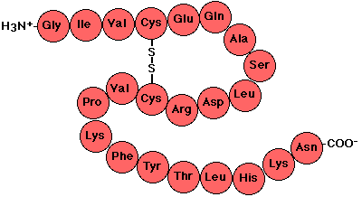

Slide 21
وظائف البروتين Protein Functions
وظائف البروتين في الجسم :
البروتين هو ثاني مادة لتكوين الجسم بعد الماء ، فالعظام والعضلات والجلد والشعر والأظافر وأغشية الأجهزة الداخلية في الجسم تتكون من البروتينات .
على الرغم من أن خلايا الجهاز العصبي مغلفة بالدهون إلا أن التواصل بين هذه الخلايا يكون عن طريق مواد بروتينية تسمى النواقل العصبية neuro-transmitters .
تناسق عمل أجهزة الجسم يتم من خلال الهرمونات التي تقوم بإفرازها الغدد الصماء ،وهذه الهرمونات هي عبارة عن بروتينات .
نوع الغذاء الذي نتناوله يؤثر على نشاط الجهاز العصبي من خلال تأثيره على نوع النواقل العصبية التي تكون نشطة في المخ ،فمثلا : عندما ينشط الدوبامين يكون الإنسان متيقظا ويمتلك الدافعية للعمل لأن الدوبامين ينشط الانتباه ومناطق المكافأة في الدماغ .
ومن أمثلة البروتينات التي تدخل في بناء ووظائف الجسم :

Slide 22
من أمثلة وظائف البروتين في الجسم
الوظيفة | البروتين
يدخل في تركيب العضلات (القابضة والباسطة) بما فيها عضلات القلب | الميوسين
تفرزه الغدة النخامية ويعمل على تنظيم نمو العظام . | هرمون النمو
يعمل على نقل الأكسجين إلى خلايا الجسم | الهيموجلوبين
يقوم بالمحافظة على تماسك العضلات والجلد | كولاجين
يحافظ على تماسك الشعر والأظافر والأسنان والجلد . | كراتين
تقوم بهضم المواد داخل الأمعاء والمعدة ،بما فيها البروتينات . | أنزيمات الهضم
هي أجسام بروتينية تنتجها كريات الدم البيضاء لمهاجمة البكتيريا والفيروسات والأجسام الغريبة التي تدخل الجسم . | الأجسام المضادة
بروتين يكون مخزنا في الثدي ،وله دور مهم في نمو الجنين . | الكازين
مستقبلات على أغشية الخلية تقوم بتنظيم دخول وخروج الغذاء للخلية . | المستقبلات

Slide 23
مسخ البروتين Denaturation of Protein
مسخ البروتين هي عملية تغيير تنظيم البروتين .
عند تغيير تنظيم البروتين لا يستطيع البروتين القيام بوظائفه.
مسخ البروتين لا تكسر الروابط البيبتيدية .

Slide 24
العوامل المؤثرة على الدنترة
العوامل المثرة على الدنترة
المذيبات العضوية
الأملاح والمعادن الثقيلة
الأحماض والقواعد القوية
الحرارة

Slide 25
العوامل المؤثرة في الدنترة
1-الحرارة :
الحرارة تقوم بتحطيم الروابط الهيدروجينية في البروتين ،وذلك لأن الحرارة تزيد الطاقة الميكانيكية لجزيئات البروتين مما يجعلها تتباعد عن بعضها فتتفكك الروابط الهيدروجينية الضعيفة التي تربط بينها.
طبخ بعض الأطعمة يغير تركيب البروتين مما يسهل على الأنزيمات في الجسم عملية هضمها .
يتم تعقيم الأدوات الطبية بتسخينها ،وذلك لأن الحرارة تؤدي إلى مسخ البروتينات الموجودة في البكتيريا مما يؤدي إلى موت البكتيريا .

Slide 26
العوامل المؤثرة في الدنترة
2-القواعد والأحماض :
تقوم القواعد والأحماض بتحطيم الجسور الملحية ،وذلك أن الشحنات الموجبة والسالبة الموجودة في الجسور الملحية ،تتجاذب مع الشحنات الموجبة والسالبة في الحمض أو القاعدة ،مما يؤدي إلى تفكك الجسر الملحي ،وبالتالي تغير تركيب البروتين .
من أمثلة مسخ البروتين في المعدة : تأثير العصارات الهضمية على الحليب بحيث يتم تحلله في المعدة .

Slide 27
العوامل المؤثرة في الدنترة
3-المعادن الثقيلة :
المعادن الثقيلة التي تملك وزنا ذريا ثقيلا ،مثل : الزئبق والرصاص والفضة .
هذه المعادن تحطم الجسور الملحية في البروتين
يستفاد من مسخ البروتين في التخلص من السموم في الجسم عند ابتلاع شخص ما لكمية من المعادن الثقيلة ،يتم إعطاؤه كمية من الحليب حتى يتفاعل مع المعادن الثقيلة ،ويكون مادة غير ذائبة ،ومن ثم تخرج من الجسم .
ومن هذه التطبيقات أيضا استخدام نترات الفضة في علاج التهابات الأنف ،حيث أن نترات الفضة تقتل البروتين في البكتيريا .

Slide 28
العوامل المؤثرة في الدنترة
4-المذيبات العضوية :
المذيبات العضوية مثل الأسيتون والبنزين تؤدي إلى دنترة البروتين .
استنشاق هذه المواد أو ابتلاعها له آثار خطيرة على الجسم من ضمنها صعوبة التنفس والصداع والغثيان ،وذلك بسبب تأثير هذه المواد على البروتين في أنسجة الجسم مثل أنسجة المعدة وكذلك تؤدي إلى اضطراب الوعي بسبب تأثيرها على النواقل العصبية في الدماغ .

Slide 29
العوامل المؤثرة في دنترة البروتين
س: ما هو مرض الكيتوسس Ketosis ؟
الأسيتون الذي يعتبر مذيبا عضويا يتم إنتاجه في الجسم نتيجة تكسير الكبد للدهون ،حيث تنتج جزيئات الكيتون Ketones والتي من ضمنها الأسيتون . وسبب تكسير الكبد للدهون هو حرمان الجسم من الدهون والكربوهيدرات لفترة طويلة مما يجعل الجسم بحاجة إلى الطاقة . وبذلك يقوم الكبد بتكسير الدهون للحصول على الكيتونات التي يتم تحويلها عن طريق الميتوكندريا في الخلايا إلى طاقة . لكن نسبة من هذه الكيتونات تسمى الأسيتون لا تتحول إلى طاقة ،وإنما يتم إخراجها من الجسم . وفي حال زادت نسبة الأسيتون الذي تفرزه الكبد عن قدرة الجسم على إخراجه يحدث التسمم بالأسيتون Ketosis

Slide 30
الأنزيمات

Slide 31
الأنزيمات Enzymes
تعتبر الأنزيمات عوامل مساعدة حيوية للتفاعلات الحيوكيميائية التي تحدث داخل الكائن الحي .
-تختلف الأنزيمات عن المساعدات غير العضوية مثل البلاتين والنيكل ،حيث أن البلاتين والنيكل تحتاج لدرجة حرارة عالية ، وضغط مرتفع وظروف كيميائية أخرى .
في المقابل تعمل الأنزيمات في درجة حرارة الجسم الطبيعية وفي درجة PH المناسبة لسوائل الجسم .

Slide 32
الأنزيمات Enzymes
تعريف الأنزيمات :
عوامل عضوية بروتينية مساعدة تكونت بواسطة الخلايا الحية ، تساعد على تسريع التفاعلات الكيميائية دون التأثير على اتزان تلك التفاعلات وذلك بتقليل طاقة التنشيط للتفاعل .

Slide 33
الأنزيمات Enzymes
وظائف الأنزيمات :
حفظ توازن الجسم عن طريق التحكم بتفاعلاته الكيميائية .
تعمل الأنزيمات على التقليل من الطاقة اللازمة لبدء التفاعل الكيميائي ، وهذا يساعد في حمايتها من الحرارة العالية التي تؤدي إلى تفكيك بنية البروتين في الجسم .

Slide 34
الأنزيمات Enzymes
العوامل التي تدمر الأنزيمات :
1-درجة الحرارة العالية
2-الكحوليات
3-أملاح المعادن الثقيلة
4-الأحماض المركزة :
5-وجود مثبطات لعمل الأنزيم

Slide 35
الأنزيمات Enzymes
درجة الحرارة العالية :
عند الرغبة في حفظ أنزيم يحفظ عند درجة حرارة 20 درجة مئوية ، ومن ثم يعود للعمل بعد رفع درجة حرارته . أما إذا ارتفعت درجة الحرارة فإن الأنزيم يفقد تركيبه البروتيني ولا يعود لوضعه الطبيعي حتى لو انخفضت درجة الحرارة .

Slide 36
الأنزيمات Enzymes
الأحماض المركزة :
إذا نقص الرقم الهيدروجيني الذي يعمل فيه الأنزيم أو زاد عن حد معين فإن الأنزيم يتغير تركيبه ويفقد وظيفته .

Slide 37
الأنزيمات Enzymes
وجود مثبطات لعمل الأنزيم :
إذا وجدت مواد مثبطة تشبه مادة التفاعل وتتنافس معها على مركز النشاط في الأنزيم فإن الأنزيم لا يستطيع القيام بوظيفته مع مادة التفاعل ، ويمكن التخلص من المثبطات التي تتنافس مع مواد التفاعل على الأنزيم بزيادة كمية مادة التفاعل حتى تزيد احتمالية ارتباطها بموقع النشاط في الأنزيم .

Slide 38
الأنزيمات Enzymes
الأهمية الحيوية للأنزيمات :
الأنزيمات لها دور مهم في عملية التحفيز البيولوجي وتسريع التفعلات الحيوكيميائية .
الأنزيمات لها أهمية اقتصادية لدخولها في تصنيع كثير من المواد الغذائية وتصنيع الأدوية .

Slide 39
الأنزيمات Enzymes
أهم الطرق المستعملة في تنقية الأنزيمات Purification of Enzymes :
1-الترسيب الجزيئي Molecular Precipitation
2-التجمع السطحي
3-البلمرة
4-استعمال القوة المركزية الطاردة العالية
5-استعمال الفصل الكهربائي

Slide 40
الأنزيمات Enzymes
الوحدة الدولية لقياس نشاط الأنزيم :
هي كمية الأنزيم اللازمة لتحويل وحدة قياس معينة من المادة الداخل في التفاعل في الدقيقة إلى نواتج عند درجة حرارة 30 درجة مئوية وعند الرقم الهيدروجيني المناسب للأنزيم .

Slide 42
الأنزيمات Enzymes
التركيب الكيميائي للأنزيمات :
تتكون بعض الأنزيمات من مواد بروتينية فقط وتسمى الأنزيمات البسيطة .
هناك أنزيمات معقدة حيث ترتبط المواد البروتينية بجزيئات أخرى غير بروتينية لتتمكن من أداء وظيفتها . وهذه الجزيئات غير البروتينية هي :
معادن أو أيونات مثل الحديد والمغنيسيوم والنحاس ، وتوجد بكميات قليلة ،و تدعى العامل المشارك Co-factor الذي لا يعمل الأنزيم بدونه .
جزيئات عضوية تسمى الأنزيم المشارك Co-enzyme ،وعند التقاء الأنزيم بالأنزيم المساعد تتشكل مجموعة ، ولا يمكن للأنزيم المساعد أن يعمل بمفرده .

Slide 43
الأنزيمات Enzymes
-يتكون العديد من الأنزيمات المساعدة من الفيتامينات خصوصا فيتامين ب . لذلك لا يتمكن الأنزيم من تأدية عمله بشكل مناسب في حال عدم احتواء الغذاء على هذه الفيتامينات .
-عند وجود تفاعل محفز بوجود أنزيم : فالأنزيم يقلل طاقة التنشيط فيسمح لأكبر عدد من الجزيئات بالتحلل إلى نواتج بواسطة جزيء أنزيمي واحد .

Slide 44
الأنزيمات Enzymes
آلية عمل الأنزيم :
تنتج الخلايا الحية الأنزيمات وتؤدي عملها عن طريق تعديل الجزيئات الأخرى حيث تتحد مع الجزيئات المعدلة لتكوين تركيب جزيئي يحدث في التفاعل الكيميائي ثم ينفصل الأنزيم بدون أن يحدث له تغير ناتج عن التفاعل ، وتتصل الأنزيمات بالجزيئات عن طريق الموقع النشط في الأنزيم Active Site .
-يوجد في جسم الكائن الحي آلاف الأنزيمات ، لكل منها مادة خاضعة تتناسب معها تماما ، لذلك فإن الأنزيمات تؤدي للتحفيز ، ويمكن لجزيء أنزيم واحد أن يؤدي عمله كاملا مليون مرة في الدقيقة ، وسرعة التفاعل مع الأنزيم تفوق سرعة التفاعل بدون الآنزيم ملايين المرات .

Slide 45
الأنزيمات Enzymes
تخصصية الأنزيمات Specificity of Enzymes :
الأنزيمات تتميز بتخصصها في العمل وهذا أيضا يميزها عن العوامل المساعدة غير العضوية . وتتفاوت درجة تخصص الأنزيمات ما بين :
التخصص المطلق : يعمل الأنزيم على مادة تفاعل واحدة فقط . مثل : أنزيم اليورييز
تخصص منخفض : وتخصص المادة طبقا لنوع الرابطة التي تربط شقي المادة المتفاعلة . مثل : أنزيم الليبيز .
التخصص الفراغي : هناك أنزيمات تتخصص في التأثير على المواد ذات التشابه الفراغي .

Slide 46
الأنزيمات Enzymes
خواص الأنزيمات :
لها خواص البروتينات وتحتوي على مركز نشاط فعال واحد أو أكثر يسمى مركز نشاط الأنزيم .
تعمل بشكل محدد جدا .
تؤثر عليها العوامل الفيزيائية والكيميائية وتقلل من نشاطها أو تزيد منها .
تعمل باتجاهين : هدم وبناء .
الأنزيمات إما تكون بسيطة أو مركبة ، والمركبة تتطلب وجود مواد غير بروتينية ترتبط بها تصنع باستمرار وفي الغالب على شكل مركبات غير فعالة ، بينما تكون مع مركبات أخرى أنزيمات فعالة .
تعمل بشكل محدد عند درجة PH محددة لها .
تتأثر بعوامل عدة منها الحرارة والأملاح والمعادن مما يقلل من عملها الوظيفي .
تشكل مركبات خاصة داخل الماء تترسب أو تتجزأ .

Slide 47
تقسيم الأنزيمات
تسمى الأنزيمات بإضافة المقطع (يز) إلى المركب الذي تعمل عليه ، مثل : أنزيم السكريز واليورييز .
ويمكن أن يضاف المقطع (يز) إلى اسم التفاعل ، وفي هذه الحالة يرمز المسمى إلى مجموعة من الأنزيمات . مثل : أنزيمات الأكسدة والاختزال (أكسيديز) .
مع اكتشاف العديد من الأنزيمات تم إعطاؤها أرقاما معينة . هذه الأرقام مكونة من أربعة أرقام تدل على المجموعات التي تنتمي إليها .
مثلا : أنزيم الليبيز رقمه (3.1.1.3) . فالرقم الأول (3) يدل على أنزيمات التحلل المائي ،والرقم (1) يدل على الروابط التي يفككها وهي روابط الليستر ، والرقم (1) يدل على نوع روابط ليستر وهي الروابط الكاربوكسيل ، والرقم الأخير (3) يدل على مكانالليبيز بين الأنزيمات التي تحلل روابط الليستر الكاربوكسيلي .

Slide 48
انتهت المحاضرة

